Slide 1

LA FILIERA FORMATIVA TECNOLOGICO – PROFESSIONALE
AZIONI PER LA PROMOZIONE E L’ORIENTAMENTO
OECD GNE - SR

Slide 2
LA CONSISTENZA DELLA FILIERA FORMATIVA
TECNOLOGICO – PROFESSIONALE
AA SS 2024/25 e 2025/26

Slide 3
ISTITUTI CON FILIERA AVVIATA
REGIONE | 2024-25 | 2025-26 | N° TOTALE SCUOLE
Abruzzo | 1 | 13 | 14
Basilicata | 1 | 1 | 2
Calabria | 19 | 5 | 24
Campania | 16 | 33 | 49
Molise | 2 | 2 | 4
Puglia | 20 | 18 | 38
Sardegna | 0 | 5 | 5
Sicilia | 17 | 10 | 27
TOTALE | 76 | 87 | 163
REGIONE | 2024-25 | 2025-26 | N° TOTALE SCUOLE
Lazio | 11 | 19 | 30
Marche | 1 | 4 | 5
Toscana | 3 | 8 | 11
Umbria | 0 | 2 | 2
TOTALE | 15 | 33 | 48
REGIONE | 2024-25 | 2025-26 | N° TOTALE SCUOLE
Emilia-Romagna | 10 | 14 | 24
Friuli Venezia G | 2 | 5 | 7
Liguria | 1 | 10 | 11
Lombardia | 19 | 18 | 37
Piemonte | 4 | 2 | 6
Veneto | 5 | 5 | 10
TOTALE | 41 | 54 | 95
Dati rilevati il 15/10/2025 da comunicazioni USR

Slide 4
ISTITUTI CON FILIERA AVVIATA
AREA | 24/25 | 25/26 | TOT
SUD | 76 | 87 | 163
CENTRO | 15 | 33 | 48
NORD | 41 | 54 | 95
TOTALE |  |  | 306

Slide 5
REGIONE | 2024/25 | 2025/26 | N. PERCORSI TOTALI
Campania | 17 | 52 | 69
Puglia | 24 | 37 | 61
Lombardia | 24 | 26 | 50
Calabria | 25 | 21 | 46
Sicilia | 22 | 20 | 42
Lazio | 11 | 26 | 37
Emilia-Romagna | 12 | 21 | 33
Liguria | 1 | 17 | 18
Abruzzo | 2 | 14 | 16
Piemonte | 8 | 5 | 13
Toscana | 3 | 10 | 13
Friuli Venezia Giulia | 2 | 9 | 11
Veneto | 5 | 5 | 10
Marche | 1 | 5 | 6
Molise | 2 | 3 | 5
Sardegna | 0 | 5 | 5
Basilicata | 1 | 2 | 3
Umbria | 0 | 3 | 3
Totale complessivo | 160 | 281 | 441
PERCORSI AVVIATI
AREA | 24/25 | 25/26 | TOT
SUD | 93 | 154 | 247
CENTRO | 15 | 44 | 59
NORD | 52 | 83 | 135
TOTALE |  |  | 441

Slide 6
PERCORSI PIU’ RAPPRESENTATI
FILIERA FORMATIVA TECNOLOGICO PROFESSIONALE
Codice | Indirizzo - Articolazione - Opzione | AS 2024/25 | AS 2025/26 | TOTALE
IP22 | ENOGASTRONOMIA E OSPITALITA' ALBERGHIERA QUADRIENNALE | 20 | 37 | 57
IT26 | TURISMO QUADRIENNALE | 17 | 23 | 40
IT32 | INFORMATICA E TELECOMUNICAZIONI ART. INFORMATICA QUADRIENNALE | 16 | 20 | 36
IP23 | MANUTENZIONE E ASSISTENZA TECNICA QUADRIENNALE | 11 | 22 | 33
IT48 | AMMINISTRAZIONE, FINANZA E MARKETING ART. SISTEMI INFORMATIVI AZIENDALI QUADRIENNALE | 11 | 18 | 29
IT55 | MECCANICA, MECCATRONICA ED ENERGIA ART. MECCANICA E MECCATRONICA QUADRIENNALE | 12 | 11 | 23
IT31 | COSTRUZIONI AMBIENTE E TERRITORIO QUADRIENNALE | 8 | 14 | 22
IP28 | INDUSTRIA E ARTIGIANATO PER IL MADE IN ITALY QUADRIENNALE | 7 | 14 | 21
IT25 | AMMINISTRAZIONE FINANZA E MARKETING QUADRIENNALE | 8 | 13 | 21
IT46 | AGRARIA, AGROALIMENTARE E AGROINDUSTRIA ART. PRODUZIONI E TRASFORMAZIONI QUADRIENNALE | 3 | 15 | 18
IP26 | AGRICOLTURA, SVILUPPO RURALE, VALORIZZAZIONE DEI PRODOTTI DEL TERRITORIO E GESTIONE DELLE RISORSE FORESTALI E MONTANE QUADRIENNALE | 6 | 9 | 15
IP31 | SERVIZI COMMERCIALI QUADRIENNALE | 3 | 10 | 13
IT40 | ELETTRONICA ED ELETTROTECNICA ART. ELETTROTECNICA QUADRIENNALE | 5 | 4 | 9
IT29 | GRAFICA E COMUNICAZIONE QUADRIENNALE | 3 | 5 | 8
IT49 | AMMINISTRAZIONE FINANZA E MARKETING ART. RELAZIONI INTERNAZIONALI PER IL MARKETING QUADRIENNALE | 2 | 6 | 8

Slide 7
DISTRIBUZIONE PERCORSI
FILIERA FORMATIVA TECNOLOGICO PROFESSIONALE
TIPOLOGIA PERCORSI | AS 2024/25 | AS 2025/26 | TOTALE | %
ISTITUTO TECNICO | 105 | 173 | 278 | 63%
ISTITUTO PROFESSIONALE | 55 | 108 | 163 | 37%
TOTALE | 160 | 281 | 441

Slide 8
REGIONE | Istituti autorizzati al 12/1/2026 | Percorsi autorizzati al 12/1/26
ABRUZZO | 18 | 22
BASILICATA | 10 | 11
CALABRIA | 19 | 34
CAMPANIA | 65 | 90
MOLISE | 5 | 5
PUGLIA | 43 | 62
SARDEGNA | 7 | 7
SICILIA | 28 | 45
LAZIO | 36 | 44
MARCHE | 21 | 32
TOSCANA | 16 | 21
UMBRIA | 3 | 6
EMILIA ROMAGNA | 19 | 24
FRIULI VENEZIA GIULIA | 6 | 10
LIGURIA | 3 | 4
LOMBARDIA | 46 | 57
PIEMONTE | 29 | 41
PROVINCIA DI BOLZANO | 1 | 1
PROVINCIA DI TRENTO | 5 | 5
VENETO | 18 | 21
TOTALE | 398 | 542
ISTITUTI AUTORIZZATI
AS 2026/27
AREA | Istituti | Percorsi
SUD | 195 | 276
CENTRO | 76 | 103
NORD | 127 | 163
TOTALE | 398 | 542

Slide 9
LE AZIONI DI PROMOZIONE DELLA FILIERA
FORMATIVA TECNOLOGICO – PROFESSIONALE PER UN ORIENTAMENTO EFFICACE
OBIETTIVI
FAR CONOSCERE LE REALI OPPORTUNITA’ OFFERTE DALLA FILIERA
RENDERE EFFETTIVA L’ATTIVAZIONE DEI PERCORSI AD INIZIO A.S. SUCCESSIVAMENTE ALL’AUTORIZZAZIONE
OECD GNE - SR

Slide 10
LE AZIONI DI PROMOZIONE DELLA FILIERA FORMATIVA
TECNOLOGICO – PROFESSIONALE
OPPORTUNITA’ OFFERTE DALLA FILIERA
Percorsi integrati in rete per un accesso diretto e qualificato nel mondo del lavoro (4 anni scuola secondaria di secondo grado + 2 anni percorso di specializzazione ITS. Questo modello di integrazione consente più facilmente agli studenti di acquisire competenze di elevata specializzazione richieste dal mondo produttivo)
Sinergie rafforzate con i contesti produttivi e partecipazione diretta delle imprese che consentono di progettare percorsi rispondenti alle effettive ed attuali esigenze del mondo del lavoro
Metodologie didattiche innovative, didattica laboratoriale ed esperienze di formazione scuola-lavoro incrementate
Potenziamento delle discipline STEM e dei processi di internazionalizzazione che consentono agli studenti di rendersi maggiormente competitivi sul piano extra-nazionale
Garantita la facoltà di accesso agli studi universitari
OECD GNE - SR

Slide 11
LE AZIONI DI PROMOZIONE DELLA FILIERA FORMATIVA
TECNOLOGICO – PROFESSIONALE
OPPORTUNITA’ OFFERTE DALLA FILIERA
IN SINTESI
LA FILIERA FORMATIVA TECNOLOGICO-PROFESSIONALE E’ LA RISPOSTA CHE CONNETTE
le scelte educative della scuola
le aspettative dei settori produttivi e del mondo del lavoro in termini di fabbisogni professionali e tecnologici
le esigenze formative individuali degli studenti
PER IL SUCCESSO FORMATIVO E PROFESSIONALE DELLO STUDENTE FUTURO PROFESSIONISTA
OECD GNE - SR

Slide 12
LE AZIONI DI PROMOZIONE DELLA FILIERA FORMATIVA
TECNOLOGICO – PROFESSIONALE
FOCUS SU ALCUNI PUNTI PER LA REALIZZAZIONE DEI PERCORSI
La finalità fondamentale: lavorare sulla qualità del percorso, per il raggiungimento degli obiettivi del profilo
La flessibilità organizzativa: la contestualizzazione nella strutturazione dell’orario
La dimensione orientativa dei percorsi
Conoscere il tessuto produttivo, ma proiettarsi sulla dimensione internazionale
Attività interne ed esterne alla scuola
Utilizzare tutte le risorse professionali della filiera
OECD GNE - SR

Slide 13
LE AZIONI DI PROMOZIONE DELLA FILIERA FORMATIVA
TECNOLOGICO – PROFESSIONALE
QUALE ORIENTAMENTO
LAVORARE DI SQUADRA:
Con i partner di rete
Con gli istituti del primo ciclo del territorio
Con le famiglie
Con il territorio
OECD GNE - SR

Slide 14

LE AZIONI DI PROMOZIONE DELLA FILIERA FORMATIVA
TECNOLOGICO – PROFESSIONALE
STRUMENTI PER L’ORIENTAMENTO
SITO INTERNET DELLA SCUOLA
Hub dell’orientamento
Sezione dedicata alla filiera formativa
Produzioni video-clip informativi e esperienziali
OECD GNE - SR

Slide 15

LE AZIONI DI PROMOZIONE DELLA FILIERA FORMATIVA
TECNOLOGICO – PROFESSIONALE
STRUMENTI PER L’ORIENTAMENTO
SOCIAL MEDIA
Diffusione delle attività e delle iniziative programmate e realizzate da scuola e studenti
Interazione con l’utenza
Scambi di esperienze
OECD GNE - SR

Slide 16

LE AZIONI DI PROMOZIONE DELLA FILIERA FORMATIVA
TECNOLOGICO – PROFESSIONALE
STRUMENTI PER L’ORIENTAMENTO
INCONTRI – MANIFESTAZIONI – EVENTI
Nell’ambito degli OPEN-DAY o con appuntamenti dedicati:
Incontri studenti e famiglie con i soggetti aderenti la filiera per presentare il network della rete, i ruoli, gli obiettivi e gli strumenti
Particolare focus e presenza degli ITS per far conoscere l’istruzione terziaria professionalizzante (laddove possibile anche nella sede ITS)
Incontri con i docenti della scuola del primo ciclo in particolare sulle metodologie didattiche innovative introdotte nella filiera
OECD GNE - SR

Slide 17
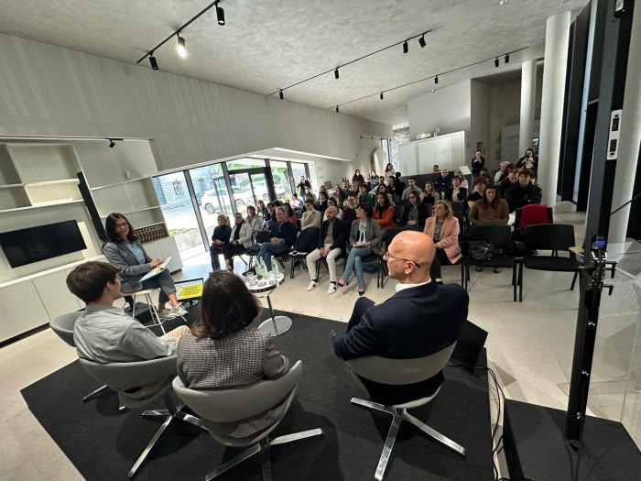
LE AZIONI DI PROMOZIONE DELLA FILIERA FORMATIVA
TECNOLOGICO – PROFESSIONALE
STRUMENTI PER L’ORIENTAMENTO
INCONTRI – MANIFESTAZIONI – EVENTI
Nell’ambito degli OPEN-DAY o con appuntamenti dedicati:
Talk tra studenti che frequentano la filiera o che frequentano percorsi di ITS e studenti/famiglie/docenti delle scuole primo ciclo
Simulazioni di attività di didattica laboratoriali
OECD GNE - SR

Slide 18

LE AZIONI DI PROMOZIONE DELLA FILIERA FORMATIVA
TECNOLOGICO – PROFESSIONALE
STRUMENTI PER L’ORIENTAMENTO
DATI E RILEVAZIONI
Presentazione di report, dati e rilevazioni statistiche per fornire all’utenza un quadro oggettivo del rapporto tra formazione e lavoro e per supportare le decisioni nella scelta dei percorsi di studio
Dati del monitoraggio INDIRE sugli esiti occupazionali degli studenti ITS (https://www.indire.it/progetto/its-istituti-tecnologici-superiori/overview-monitoraggio-its-academy-2025/)
Rapporti Excelsior sulle previsioni dei fabbisogni occupazionali a medio termine (https://excelsior.unioncamere.net/sites/default/files/pubblicazioni/2025/report_previsivo_2025-29.pdf)
AlmaDiploma sugli esiti a distanza (1anno – 3anni) dei diplomati per singolo indirizzo (https://www.almadiploma.it/indagini/Default.aspx?lang=it)
OECD GNE - SR

Slide 19
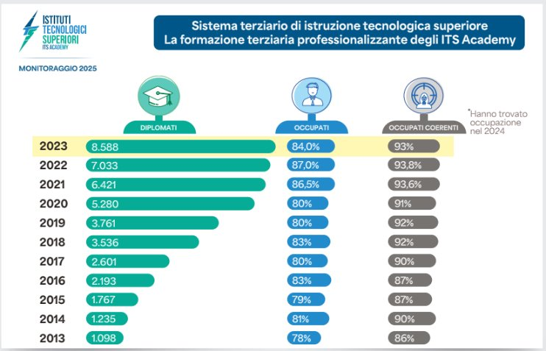
LE AZIONI DI PROMOZIONE DELLA FILIERA FORMATIVA
TECNOLOGICO – PROFESSIONALE
STRUMENTI PER L’ORIENTAMENTO
DATI E RILEVAZIONI
Esiti occupazionali ITS (occupazione e occupazione coerente
FOCUS : Allineamento degli attuali sistemi di istruzione e formazione con le esigenze in evoluzione delle imprese italiane, anche nei settori innovativi
OECD GNE - SR
IL RITORNO OCCUPAZIONALE
Ad un anno dal diploma l’84% dei diplomati nel 2023 ha trovato lavoro, un punto sopra la media storica. Alta risulta la coerenza tra il percorso di studi e l’occupazione (pari al 93%)..

Slide 20
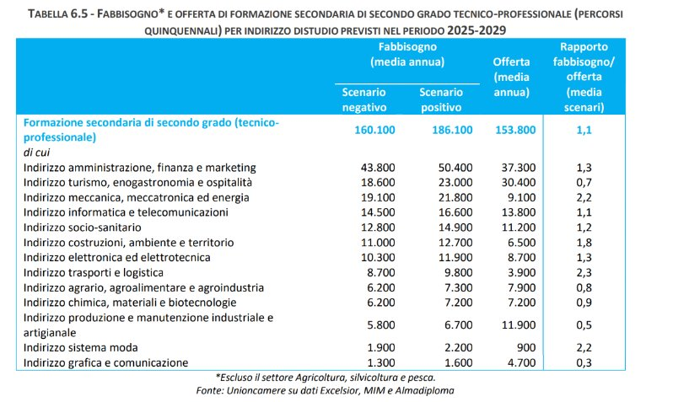
LE AZIONI DI PROMOZIONE DELLA FILIERA FORMATIVA
TECNOLOGICO – PROFESSIONALE
STRUMENTI PER L’ORIENTAMENTO
DATI E RILEVAZIONI
FOCUS : Allineamento degli attuali sistemi di istruzione e formazione con le esigenze in evoluzione delle imprese italiane, anche nei settori innovativi
OECD GNE - SR
In termini assoluti, la carenza di diplomati sarà più marcata negli indirizzi:
trasporti e logistica
meccanica, meccatronica ed energia
sistema moda
costruzioni, ambiente e territorio
amministrazione, finanza e marketing
socio sanitario
informatico e TLC

